Slide 1
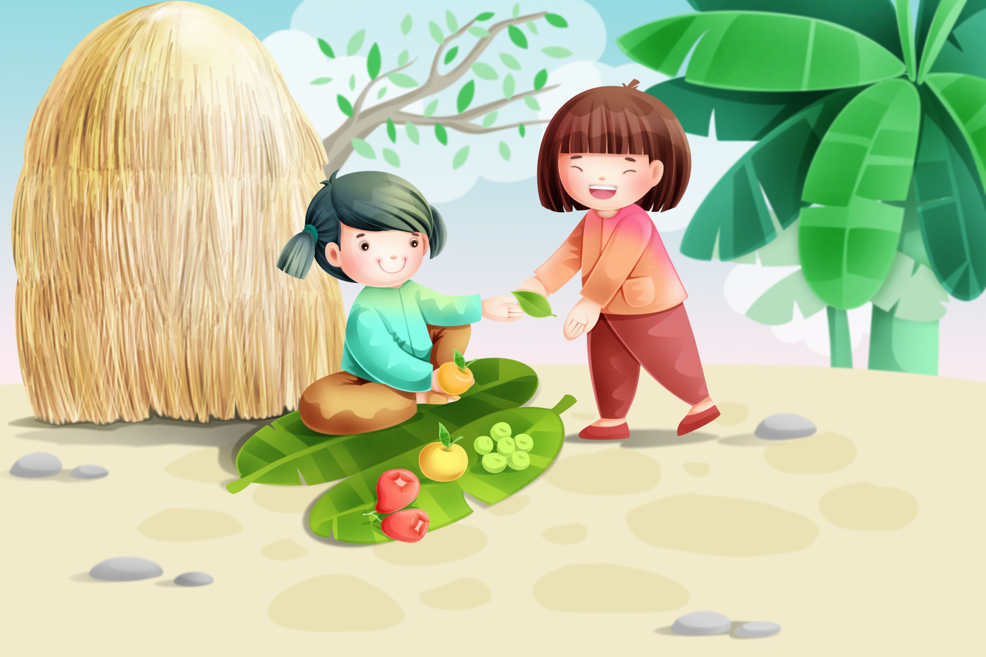



Thứ … ngày … tháng … năm …

Slide 2



Slide 3





Slide 4

Luật chơi:
Chia lớp thành 2 nhóm.
Trong thời gian 2 phút, đội nào nhanh tay gắn đúng các thẻ tương ứng với mỗi hình ảnh là đội chiến thắng

Slide 5
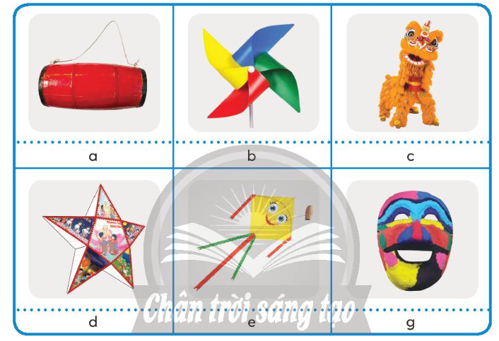
Con diều
Con lân
Mặt nạ giấy bồi
Trống cơm
Chong chóng
Đèn ông sao

Slide 6


Slide 7
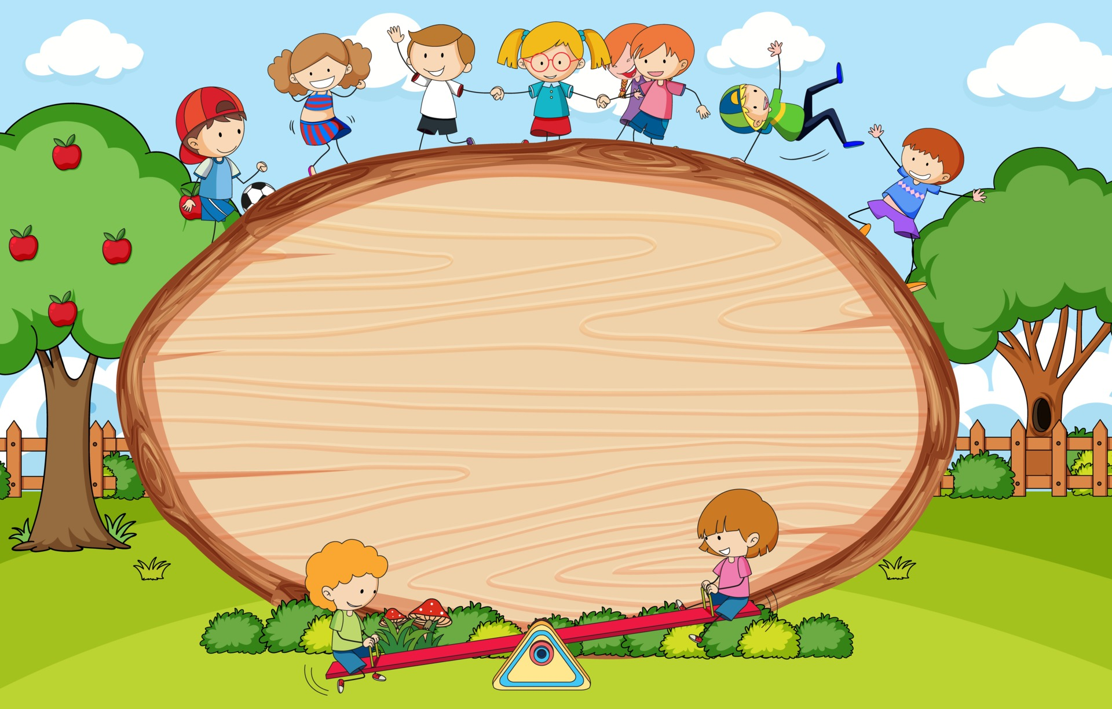
Hoạt động 3:
Tìm hiểu cách sử dụng đồ chơi dân gian.

Slide 8
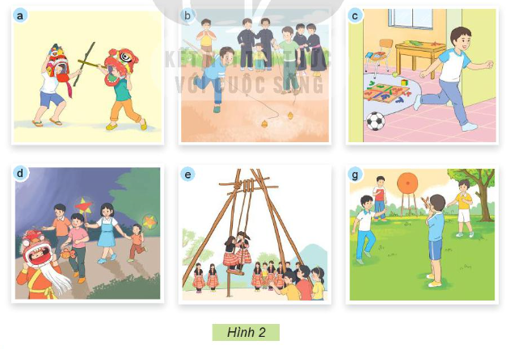
Em hãy quan sát và cho biết tranh nào trong Hình 2 thể hiện việc sử dụng đồ chơi dân gian không đúng cách và không phù hợp với lứa tuổi.

Slide 9
Hoàn thành bảng
Hình | Phù hợp với lứa tuổi/ Đúng cách – Vì sao | Không đúng cách/ Vì sao | Không phù hợp với lứa tuổi / Vì sao
a
b
c
d
e
g
Không đúng, khi cắm que đánh nhau như vậy có thể gây nguy hiểm cho người cùng chơi,…
Không đúng, bởi vì chơi quay nơi đông người có thể gây nguy hiểm cho nhưng người xem xung quanh.
Không đúng, vì bạn nhỏ đã không thu dọn và cất đồ chơi ngăn nắp sau khi chơi.
Phù hợp với lứa tuổi, đảm bảo đúng cách chơi, chơi an toàn
Không phù hợp vì trò chơi này dành cho người lớm. Đây là trò chơi gây nguy hiểm cho trẻ em.
Không đúng. Đây là trò chơi có thể gây nguy hiểm cho những người đứng trong khu vực bắn súng

Slide 10


Slide 11
Hoạt động 4:
Chia sẻ cùng bạn

Slide 12

Nêu cách chơi đồ chơi vừa được xem ở video.

Slide 13


Slide 14
Đồ chơi dân gian
Em chơi an toàn
Phù hợp lứa tuổi
Ngăn nắp gọn gàng

Slide 15
